Slide 1

Vidare studier
Källa: Framtidsvalet, Information Arbetsmarknad, Skolverket mm.

Slide 2




Vad kan jag välja?
Läsa vidare, jobba eller göra annat
Universitet/Högskola
Yrkeshögskola
Basår på högskola/universitet
Studera utomlands
Folkhögskola
Vuxenutbildning
Arbete

Slide 3
Vuxenutbildning
Behörighetskomplettering – saknar en kurs eller fått F
Utbyteskomplettering - Förbättra sitt meritvärde – höja ditt betyg och jämförelsetal. Görs genom prövning.
Meritpoängskomplettera – läsa kurs som ger meritpoäng
Behörighet till Komvux, fyllt 20 år eller ha en gymnasieexamen.
Läsa upp F
För att komma i direktgruppen måste 2/3 av slutbetyget vara läst på Komvux om inte hamnar man i kompletteringsgruppen
Yrkesutbildningar

Slide 4

Folkhögskolor
För dig som är 18 år och uppåt
Ger kunskaper på grundskole- och gymnasienivå
Ger behörighet till studier på högskola och yrkeshögskola
Profilkurser – musik, media, konsthantverk, språk, teater mm
Yrkesutbildningar – fritidsledare, journalist, hälsocoach mm
Internat
Ansökningsdag varierar
Läs mer www.folkhogskola.nu

Slide 5
Yrkeshögskolan
Eftergymnasiala utbildningar
Anpassade efter arbetsmarknadens behov
Finns inom områden: IT, ekonomi, vård, turism, bygg, media, teknik, pedagogik, säkerhet, fastighet mm.
Praktik - LIA, på de flesta utbildningarna
En utbildning är mellan 1 och 3 år lång, oftast 2 år.
Yrkeshögskoleexamen 200 YH-poäng
100 YH-poäng = 20 veckors heltidsstudier
Läs mer www.yrkeshogskolan.se

Slide 6
Högskola - Universitet
Ingen skillnad i utbildningskvaliteten
Universiteten erbjuder forskarutbildning
Läs helt program eller välj kurser
Söker på antingen meritvärde eller högskoleprovet
Några kompletterar med urvalsprov eller intervjuer

Slide 7
Program eller kurser?
Program
Du kan läsa på ett program som leder till en examen. Då har universitetet eller högskolan bestämt vilka kurser som ska ingå i programmet och i vilken ordning du ska läsa kurserna.
+ du är garanterad plats på alla kurser som ingår
- du får inte själv bestämma vilka kurser du vill läsa
Kurser
All utbildning du läser vid ett universitet eller en högskola bygger på kurser. Vissa kurser sträcker sig bara över några veckor medan andra sträcker sig över ett helt år. Du får själv sätta samman din utbildning.
+ du får själv bestämma vilka kurser du vill läsa
- du måste söka dina kurser själv

Slide 8


Studiemedel
Studiebidrag (4 092kr/4 veckor, 2025)
Studielån (9 408 kr/4 veckor, 2025)
Summa (13 500 kr/4 veckor, 2025)
Studiemedel på högskola max 240 veckor, 6 år
Ansök om studiemedel och läs mer på www.csn.se

Slide 9


Högskoleprovet
Mäter kunskaper och färdigheter som är viktiga för högskolestudier
Fyra kvantitativa delprov + fyra verbala delprov
Bästa resultat räknas – maxpoäng 2,0
Giltigt i 8 år
550 kr
April (anmälan januari) och oktober (anmälan augusti)
På www.studera.nu kan du:
Hitta mer information
Göra övningsproven
Anmäla dig
Krav: Måste fylla minst 18 år samma kalenderår som provet genomförs för att få skriva det.

Slide 10

Betygsurval
Direktgruppen (BI)
sökande med avslutade gymnasiestudier som ger behörighet utan kompletteringsbetyg
Kompletteringsgruppen (BII)
sökande som har kompletterat för att uppfylla behörighetskraven
Folkhögskolegrupp (BF)
Intyg om grund- eller allmän behörighet från Folkhögskolan
Högskoleprov
Annat

Slide 11

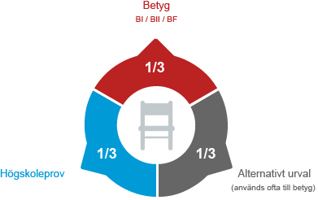
Så här fördelas platserna
Minst 1/3 av platserna går till sökande med betyg
(betygsurval) och minst 1/3 till sökande som gjort
högskoleprovet (provurval).
Utöver det får högst 1/3 av platserna tillsättas
utifrån de förutsättningar eller urvalsgrunder som
varje universitet eller högskola beslutat om,
till exempel alternativt urval utifrån intervjuer.

Slide 12
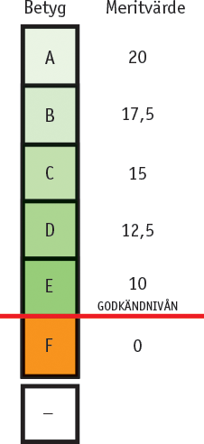
Räkna ut jämförelsetalet
Multiplicera betyget med kurspoängen t.ex.
Ma1: Betyg E. Kurspoäng: 100 = 10 x 100 = 1000 p
Sv1: Betyg D. Kurspoäng: 100 = 12,5 x 100 = 1250 p
Σ (Totala poäng Ma1 + Totala poäng Sv1/Sva1+ etc ) = Jämförelsetalet 2400
Jämförelsetal + Meritpoäng = Meritvärde
Betyg i utökade kurser räknas alltid med i jämförelsetalet om det
krävs som behörighet eller meritpoäng.
Meritpoäng max 2,5 p
Moderna språk 3 och 4, max 1,5 p
Engelska 3, 1,0 p
Matematik, max 1,5 p

Slide 13

Bra länkar
www.utbildningsguiden.skolverket.se
www.folkhogskola.nu
www.yhguiden.se
www.framtidsvalet.se
www.skolverket.se
www.saco.se/studieval
www.antagning.se
www.csn.se
www.arbetsformedlingen.se
www.uhr.se
Källa: Framtidsvalet, Information Arbetsmarknad, Skolverket mm.

